Slide 1
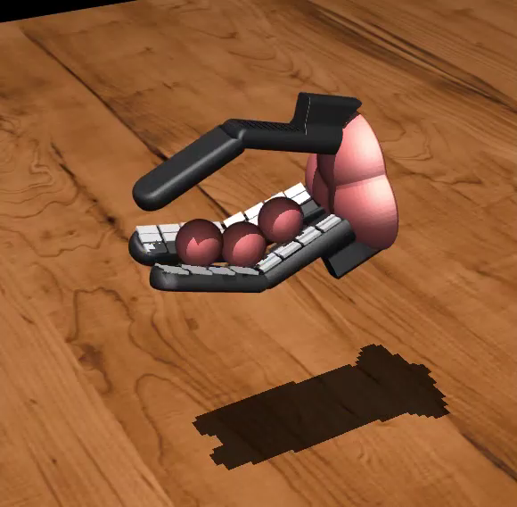
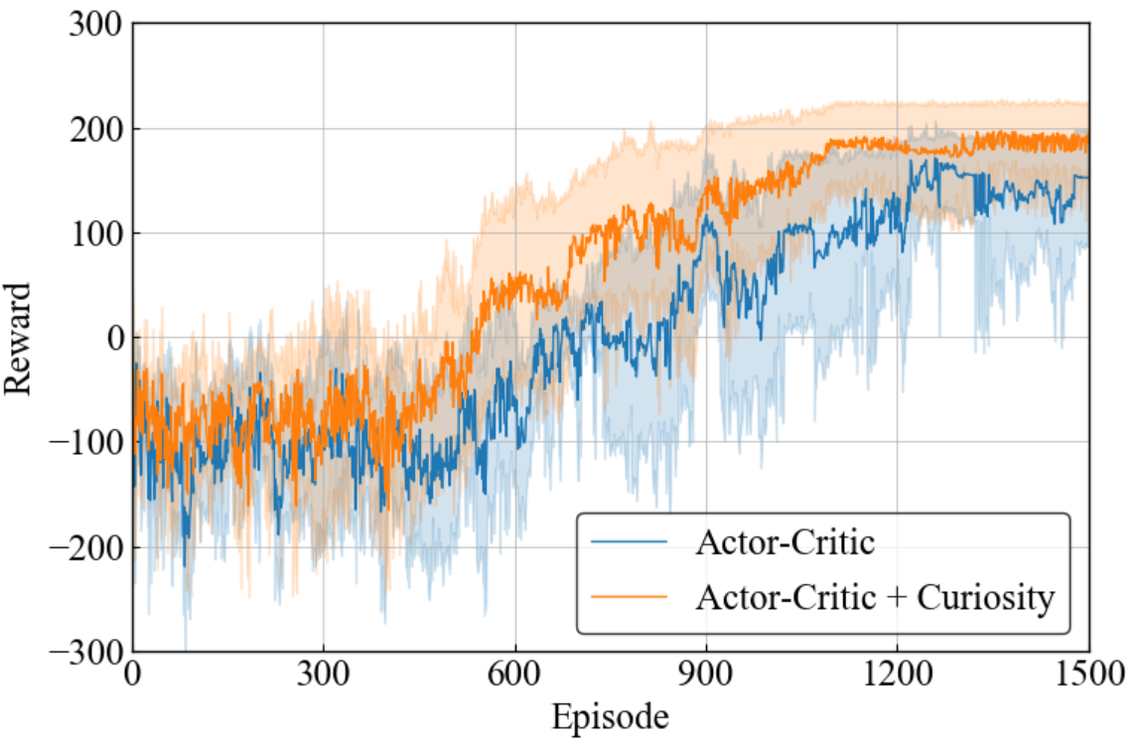
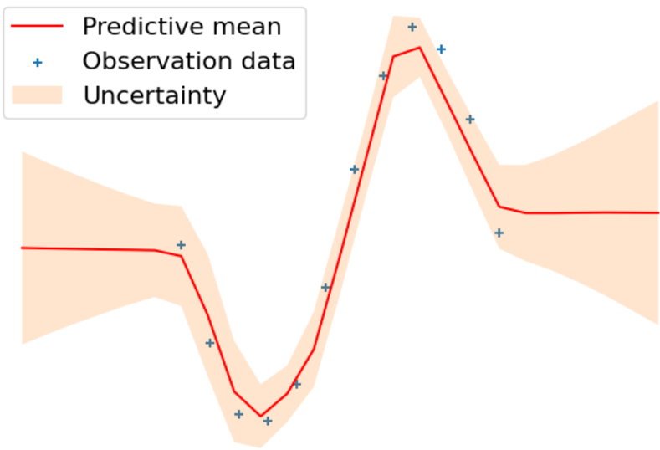
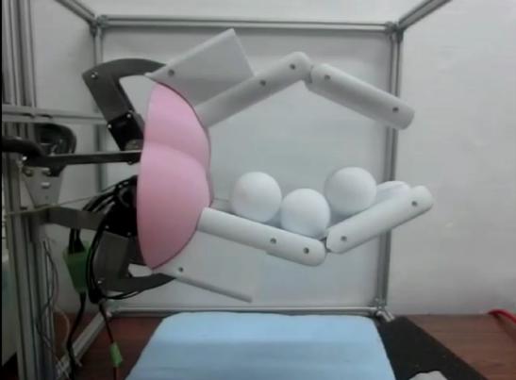
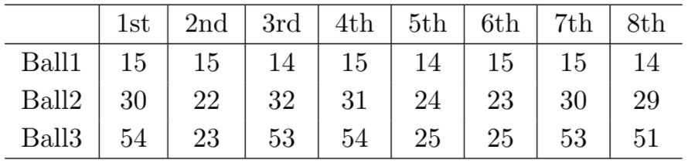













自由エネルギー原理に基づくロボットの好奇心アルゴリズム
A Curiosity Algorithm for Robots Based on Free Energy Principle
〇学 川原大典（農工大） 学 尾関沙羅（農工大） 正 水内郁夫（農工大）
１．目的
３．実験
ロボットのタスク学習において、サンプル効率の良い
データ収集のための好奇心アルゴリズムを提案し、
その有効性をシミュレーションと実機を使った実験により検証
タスク：一定間隔でボールを1個ずつ落とす
・以下の報酬 $r$を最大化するように学習
２．アプローチ
$$r=100−10×|T−T′|$$
※ 実験では$T=20$（2秒）
自由エネルギー原理
$T′$：実際に次のボールを落とすのにかかったステップ数
・University College Londonの神経科学者Karl Fristonが提唱
・脳の知覚と行動を統一的に説明する理論^{[1]}
[1] Friston, K. (2010). The free-energy principle: a unified brain theory?
Nature reviews neuroscience, 11(2), 127-138.
４．結果
有意差あり
・曖昧さ（不確実性）をできるだけ減らすように行動
$$p=0.0424<0.05 (1091 episode)$$
ロボットの好奇心として利用
Dynamics Model（$S×A→S$）
状態 $s_{t+1}$
状態${ s}_{t}$
・関節角度
・触覚センサの値
触覚センサの値
行動${ a}_{t}$
関節角度変化量
$w$：ネットワークの重み
$$P\left(w_{i}\right)=𝒩(μ_{i},σ_{i}^{2})$$
Number of steps when each ball fell
データが不足しているところを探す
タスクの学習→強化学習（Actor-Critic）
$Σ=\sum_{i=1}^{n}{σ_{i}^{2}} （n :$ 重みの総数）
reward： $r +α×r_{i}$ ($α$: 定数)
$$r_{i}=Σの減少量$$
Curiosity

